Slide 1
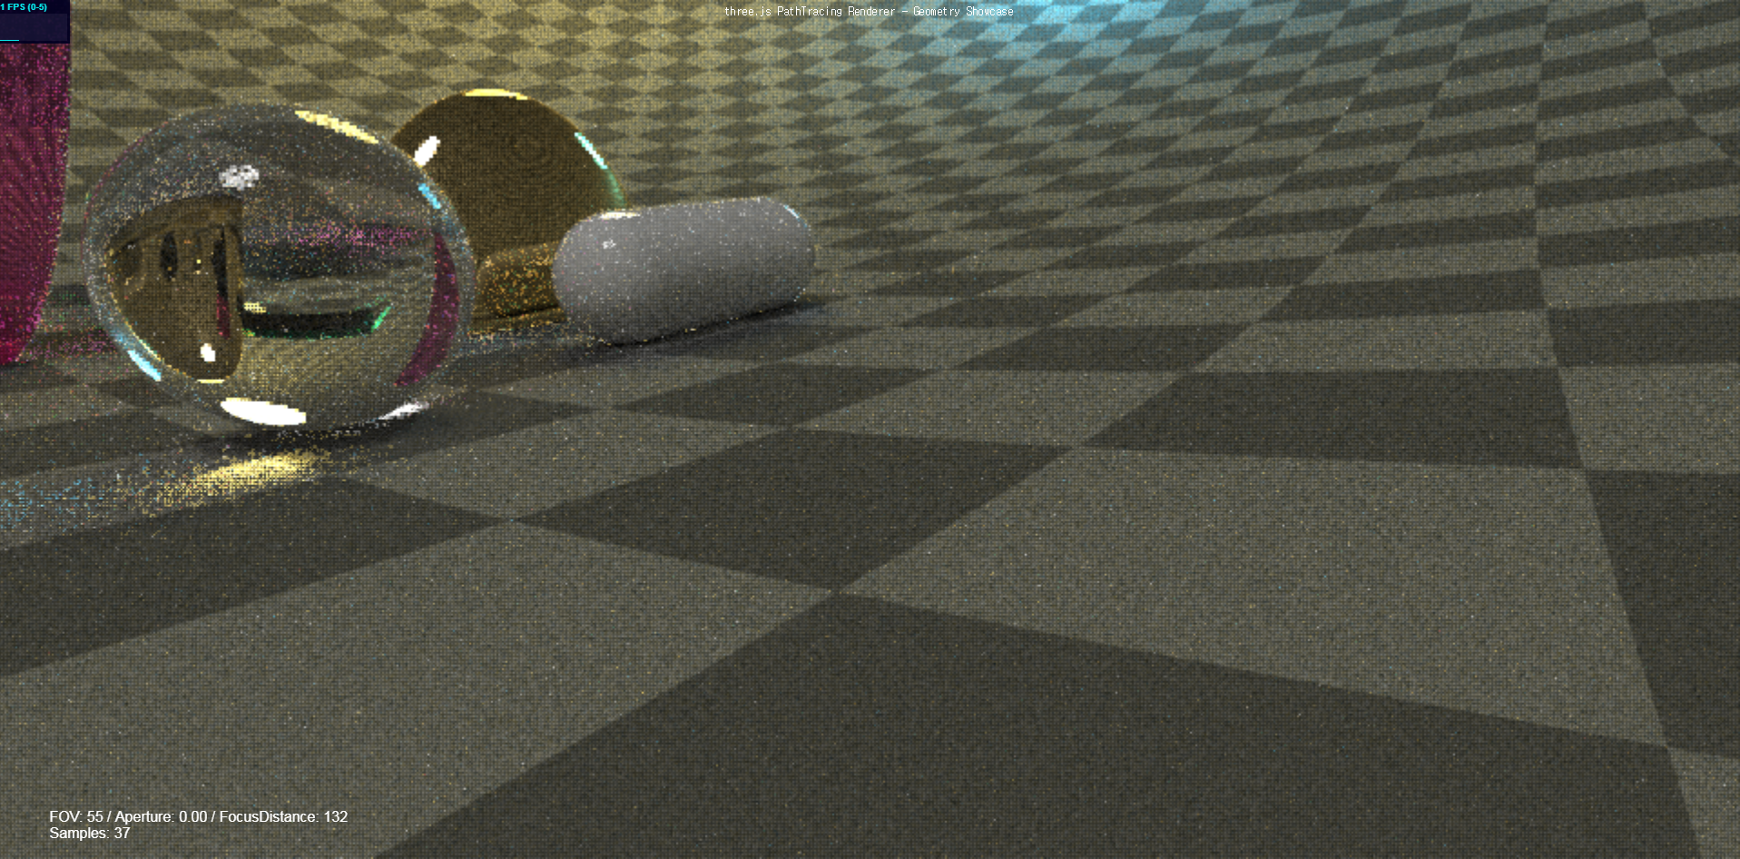
Path tracing
패스트래이싱 html 구현
https://erichlof.github.io/THREE.js-PathTracing-Renderer/Geometry_Showcase.html

Slide 2
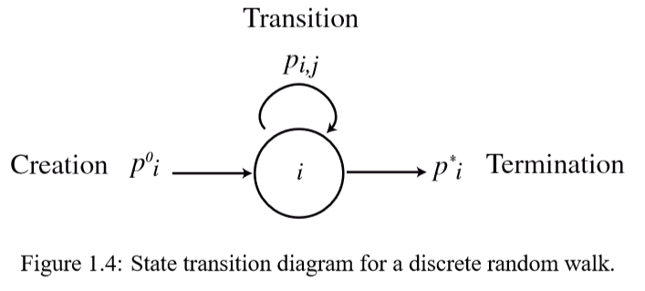
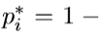
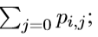
1.3 Random Walks and Markov Chains
Ray Tracing을 다이어그램으로 표현(3가지 상태)
확률 분포에 따라 i 를 j로 무작위 선택
종료 될시에 상태 i때 의 score를 저장한다.

Slide 3
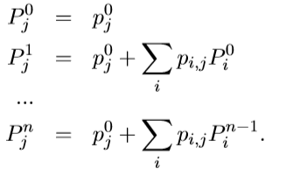
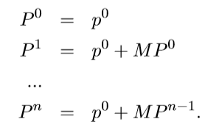
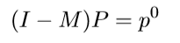
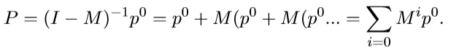
※간략화
※1을 집어넣으면 성립
※ Neumann series
※노이만 시리즈를 사용하여 불필요한 반복문을 없앤다.

Slide 4
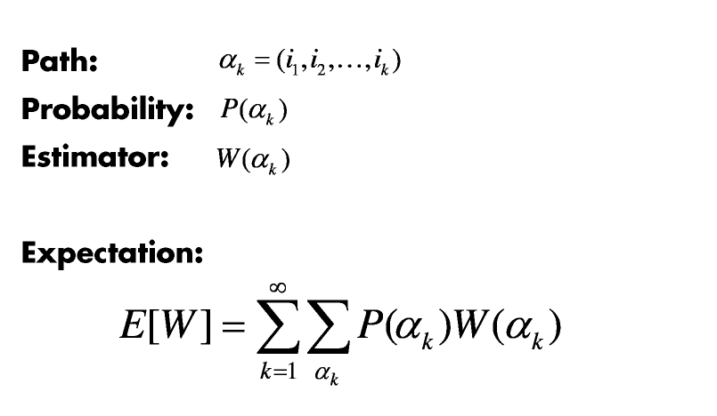
유망성
추정치(가중치)
기대값

Slide 5
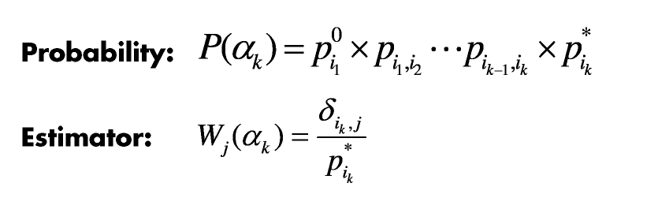
※위 슬라이드 공식 참고
해당 인자들을 풀게 되면 다음과 같이 됨
Estimator의 경우는 상태 j로 끝나는 입자를 센다.

Slide 6
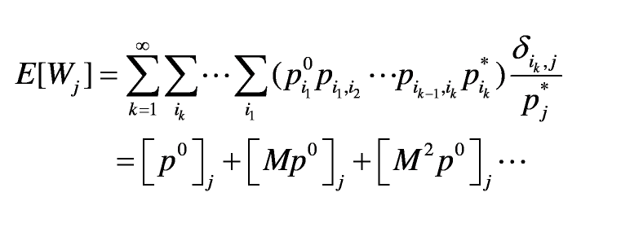
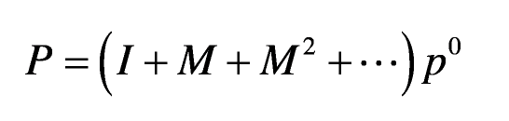
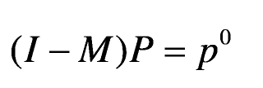
※ 3page 참고, 푸리에 시리즈를 통한 도출
이것은 행렬방정식으로 표현이 가능하게 된다.

Slide 7
최종
랜덤워크가 적절한지 여부를 검증하였다.
이것은 랜덤워크가 적절한 기대값을 가진다는 것을 의미
On-the-fly 방법으로 계산한다.(즉각적)

Slide 8
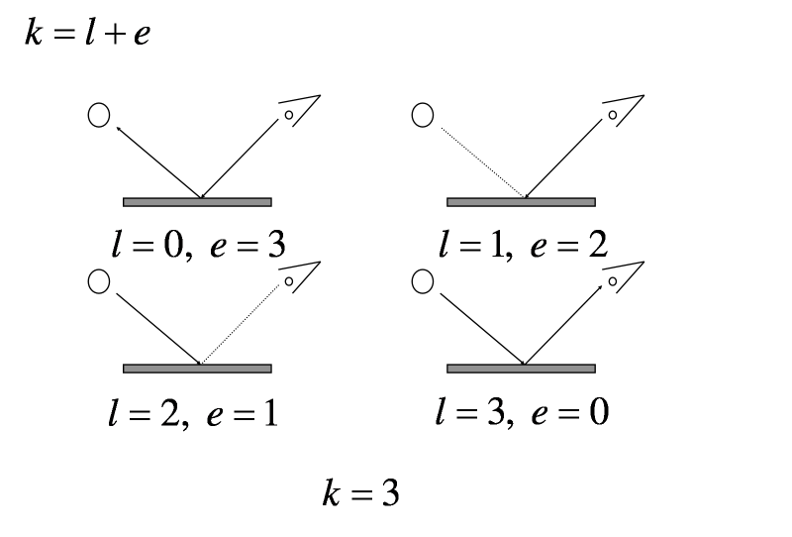
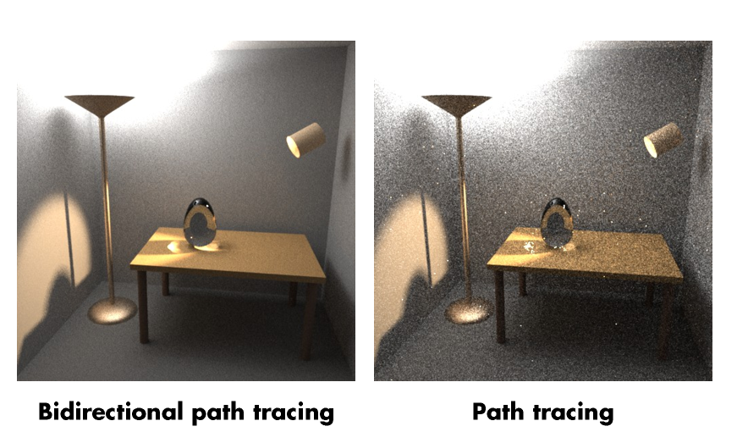
1.4-1 양방향 Ray Tracing
Caustic :못한 표면을 갖는 매개체를 통과해 굴절되거나 반사되며 어떤 빛의 무늬를 만드는 현상
유리나 물같은 매개체의 섬세한 표현가능

Slide 9
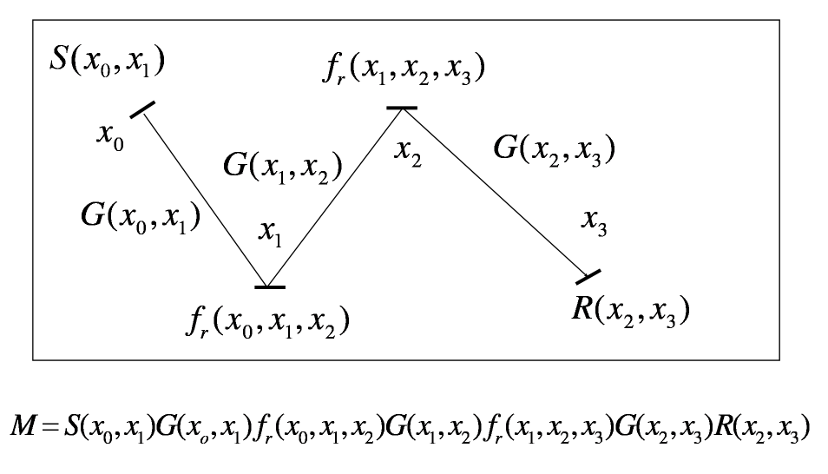
1.Only Path Tracing

Slide 10
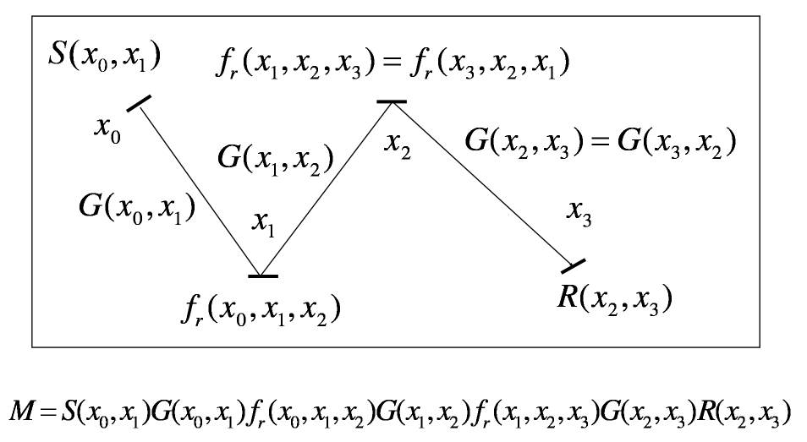
2. 양방향 Path Tracing

Slide 11
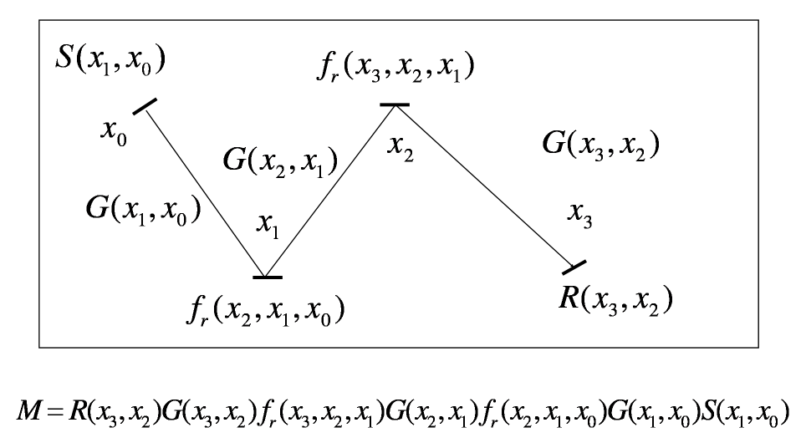
3. Ray Tracing

Slide 12
BVH(bounding volume hierarchy) 응용
바운딩 볼륨 체계

Slide 13
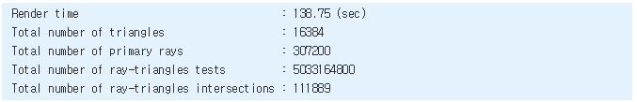
Test Code
static uint64_t numRayTrianglesTests = 0; static uint64_t numRayTrianglesIsect = 0; static uint64_t numPrimaryRays = 0; bool intersectTriangle( const Ray &r, const Vec3f &v0, const Vec3f &v1, const Vec3f &v2, float &t, float &u, float &v) const { __sync_fetch_and_add(&numRayTrianglesTests, 1); Vec3f edge1 = v1 - v0; ... t = dot(edge2, qvec) * invDet; __sync_fetch_and_add(&numRayTrianglesIsect, 1); return true; }
int main(int argc, char **argv) { clock_t timeStart = clock(); ... render(rc, filename); // 랜더에서 부딧힌지 연산 ... // but 현재 결과는 전체를 연산한 결과 clock_t timeEnd = clock(); printf("Render time : %04.2f (sec)\n", (float)(timeEnd - timeStart) / CLOCKS_PER_SEC); printf("Total number of triangles : %d\n", totalNumTris); printf("Total number of primary rays : %lu\n", numPrimaryRays); printf("Total number of ray-triangles tests : %lu\n", numRayTrianglesTests); printf("Total number of ray-triangles intersections : %lu\n", numRayTrianglesIsect); return 0; }

Slide 14
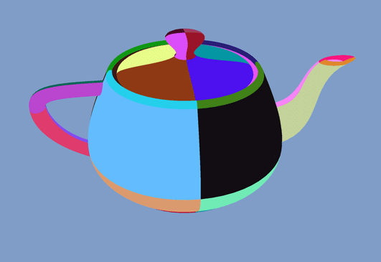
무작정 알고리즘(brute-force algorithm)
for (each object in scene) { if (intersect(ray, object->boundingBox) == true) { for (each triangle in object) { // 교차 되지 않는 삼각형은 무시 if (intersect(ray, triangle) == true) { // the ray intersects the triangle ... } } } }

Slide 15
경계 상자 구성하기
class PolygonMesh : public Object { public: PolygonMesh( const Matrix44f &o2w, const uint32_t &np, const uint32_t *nv, const uint32_t *v, const Vec3f *pts, const Vec3f *nors = NULL) : Object(o2w), ntris(0), tris(NULL), P(NULL), N(NULL) { // : 는 초기화 리스트 ... for (uint32_t i = 0; i < maxVertIndex + 1; ++i) { objectToWorld.multVecMatrix(pts[i], P[i]); bbox.extendBy(P[i]); } ... } };
template<typename T, uint32_t D> //unit32_t는 unsigned int class Box { public: ... void extendBy(const Vec<T, D> &pt) { for (size_t i = 0; i < D; ++i) { if (pt[i] < bounds[0][i]) bounds[0][i] = pt[i]; if (pt[i] > bounds[1][i]) bounds[1][i] = pt[i]; } // 최소에서 최댓값 찾기 } ... };

Slide 16
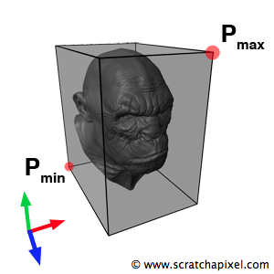
그림/Box 충돌검사
uint64_t numRayBoxTests = 0; template<typename T, uint32_t D> bool Box::intersect(const Ray<T> &r) const // 맴버 함수 변경하지 않기 위한 const { __sync_fetch_and_add(&numRayBoxTests, 1); ... return true; } // 기존의 삼각형 대신 박스 단위의 오브젝트가 빛과 충돌했는지 측정한다.
※경계 상자 P의 시각화

Slide 17
Object 충돌검사
const Object* AccelerationStructure::intersect(const Ray<float> &ray, IsectData &isectData) const { float tClosest = ray.tmax; Object *hitObject = NULL; for (size_t i = 0; i < rc->objects.size(); ++i) { Ray r(ray); if (rc->objects[i]->bbox.intersect(r)) { IsectData isectDataCurrent; if (rc->objects[i]->intersect(ray, isectDataCurrent)) { if (isectDataCurrent.t < tClosest && isectDataCurrent.t > ray.tmin) { isectData = isectDataCurrent; hitObject = rc->objects[i]; tClosest = isectDataCurrent.t; } } } } return (tClosest < ray.tmax) ? hitObject : NULL;
}
// 이것을 오브젝트 단위로 확인한다. 이전 슬라이드에서 만든 BOX::intersect 메서드를 활용

Slide 18
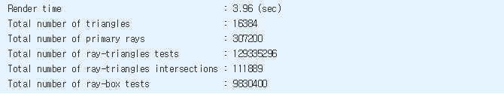
빛 충돌검사
template<typename T> void trace(const Ray<T> ray, const RenderContext *rc, Spectrum &s) { IsectData isectData; const Object *hitObject = NULL; if ((hitObject = rc->accelStruct->intersect(ray, isectData)) != NULL) s.xyz = hitObject->color; else s.xyz = rc->backgroundColor; } // 최종 빛이 오브젝트에 부딧혔는지 검사하는 함수

Slide 19
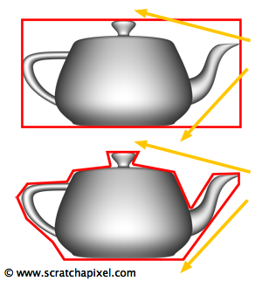
slab
위 설명 코드
최적화된 소스코드

Slide 20
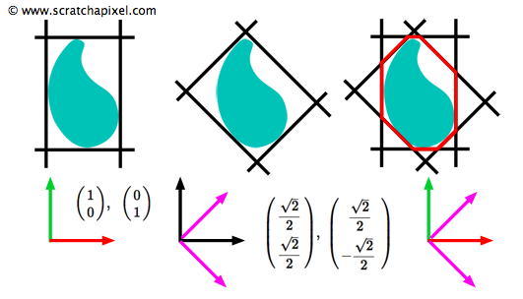
경계 구역의 세분화_1
class BVH : public AccelerationStructure { static const uint8_t kNumPlaneSetNormals = 7; // 7개로 나눈다 static const Vec3f planeSetNormals[kNumPlaneSetNormals]; struct Extents { // inner 구조체 Extents() { for (uint8_t i = 0; i < kNumPlaneSetNormals; ++i) d[i][0] = kInfinity, d[i][1] = -kInfinity; // 초기화 } bool intersect(const Ray &ray, float &tNear, float &tFar, uint8_t &planeIndex); float d[kNumPlaneSetNormals][2]; }; Extents *extents; public: BVH(const RenderContext *rcx); const Object* intersect(const Ray &ray, IsectData &isectData) const; ~BVH(); };

Slide 21
경계 구역의 세분화_2
BVH::BVH(const RenderContext *rcx) : AccelerationStructure(rcx), extents(NULL) { extents = new Extents[rcx->objects.size()]; for (uint32_t i = 0; i < rcx->objects.size(); ++i) { for (uint8_t j = 0; j < kNumPlaneSetNormals; ++j) { rcx->objects[i]->computeBounds(planeSetNormals[j], extents[i].d[j][0], extents[i].d[j][1]); // 각 오브젝트에 대한 BVH 계산코드 7차원 from end 연산 } } } const Vec3f BVH::planeSetNormals[BVH::kNumPlaneSetNormals] = { Vec3f(1, 0, 0), // 각각의 slab(판)을 연산하기 위한 벡터 Vec3f(0, 1, 0), Vec3f(0, 0, 1), Vec3f( sqrtf(3) / 3.f, sqrtf(3) / 3.f, sqrtf(3) / 3.f), Vec3f(-sqrtf(3) / 3.f, sqrtf(3) / 3.f, sqrtf(3) / 3.f), Vec3f(-sqrtf(3) / 3.f, -sqrtf(3) / 3.f, sqrtf(3) / 3.f), Vec3f( sqrtf(3) / 3.f, -sqrtf(3) / 3.f, sqrtf(3) / 3.f) }; }

Slide 22
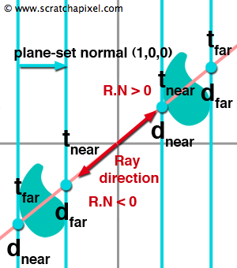
computeBounds(빛추적 위한 코드)
class PolygonMesh : public Object { ... void computeBounds(const Vec3f &planeNormal, float &dnear, float &dfar) const { float d; for (uint32_t i = 0; i < maxVertIndex; ++i) { d = dot(planeNormal, P[i]); if (d < dnear) dnear = d; if (d > dfar) dfar = d; } // 현재 코드는 해당 루프에 의해 전체 탐색 } ... };

Slide 23
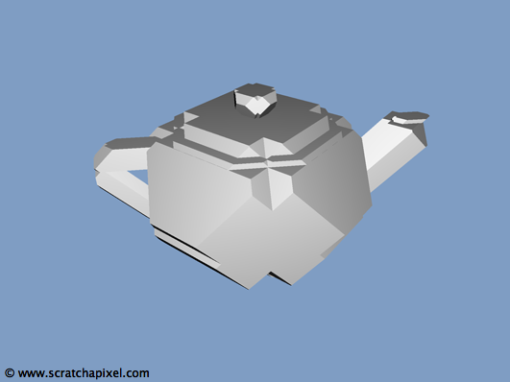
생략//이후의 코드
빛과 충돌했는지 검사하는 함수 제작
각각 tNear,tFar 변수가 이에 해당
이것을 이용해 최종 hitObject를 연산

Slide 24
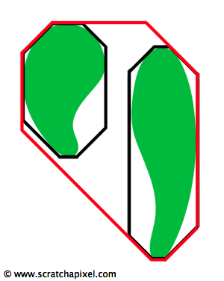

Grouping BVH
앞서 설명한 객체들을 그룹화
Kay and Kajiya 고안
Qued-tree
K-D tree의 개념

Slide 25
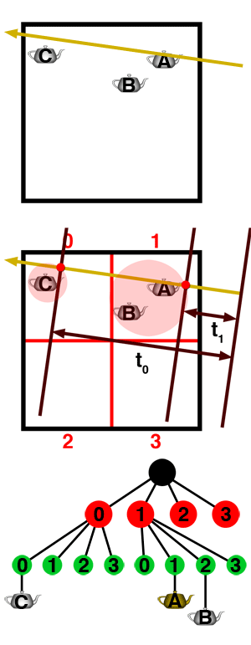
빛과 BVH의 충돌검사
이것을 각각 분할시켜 경계구역을 나눈다.
두번째 그림은 빛이 투과할 때 상황
최종 BVH 도식화

Slide 26
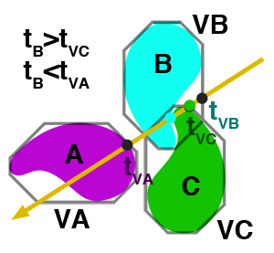
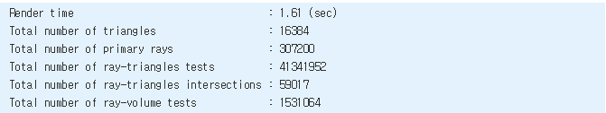
주의점 / 최종 결과
주의사항
VB가 VC보다 먼저 연산
랜더링 시간
3.96 -> 1.61(sec)

Slide 27
GPGPU
GPU를 그래픽스 이외의 계산에 사용하는 기술
General-Purpose computing on Graphics Processing Units
다수의 병렬처리를 하는 작업에 유용

Slide 28
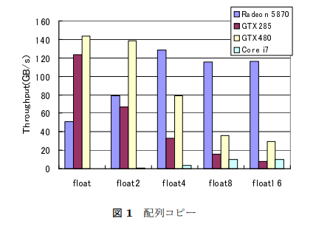
GPGPU의 성능 최적화
※OpenCL을 이용해 배열 단순 복사하여 나온 측정값

Slide 29
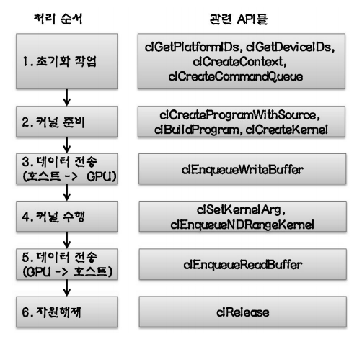
OpenCL Code Review

Slide 30
OpenCL Code Review
cl_int clGetPlatformIDs( …)
사용할수 있는 플랫폼이 있는지 확인하는 함수, id 목록을 읽어오는데 사용
cl_int clGetDeviceIDs( … )
사용가능한 디바이스가 있는지 확인하는데 사용
cl_context (… )
디바이스에 대한 속성등을 저장하기 위한 함수
동기화, 메모리 관리 etc..

Slide 31
OpenCL Code Review
cl_program clCreateProgramWithSource(…)
소스를 직접로드하는 함수
cl_program clCreateProgramWithBinary( …)
바이너리 파일을 로드하는 함수
cl_int clBuildProgram(…)
Cl 소스코드 빌드함수

Slide 32
OpenCL Code Review
cl_kernel clCreateKernel(…)
커널객체 생성(커널을 제어하기 위함)
cl_command_queue clCreateCommandQueue(…)
스케줄링을 위한 우선순위큐

Slide 33
OpenCL Code Review
cl_mem clCreateBuffer(…)
버퍼 생성함수, GPU메모리 할당과 값 적재,context를 이용해 생성
clEnqueueWriteBuffer(…)
호스트 메모리에서 GPU메모리 전송
clSetKernelArg(…)
메모리 버퍼 포인터를 매핑(InputBuf,OutputBuf)
clEnqueueNDRangeKernel(…)
커널 프로그램을 수행
clEnqueueReadBuffer()
버퍼로 부터 데이터를 읽어온다.(결과값 확인)

Slide 34
참고 문헌
Monte Carlo Path Tracing - Stanford Computer Graphics Lab
KR101281156B1
레이 트레이싱 코어 및 레이 트레이싱 처리 방법
KR101084980B1
상호충돌검사 기반 병렬충돌검사 방법 및 컴퓨터 판독가능 매체
IPSJ-HPC10128023
OpenCLを用いた異種 GPUにおける性能特性に応じた最適化
조명가시화 시뮬레이션에 적용되는 최신 3D 렌더링 기술의 비교연구 – 이근일, 송규동
GPGPU 응용의 고성능 원격수행을 위한 OpenCL 기반 – 박세진, 마정현, 박찬익
https://graphics.stanford.edu/courses/cs348b-05/
Path Tracing 참고자료
http://www.scratchapixel.com
그래픽 튜토리얼 사이트
https://github.com/erichlof/THREE.js-PathTracing-Renderer
소스코드 참고
https://m.blog.naver.com/leemino/220006561678
-OpenCL 소스코드 참고

